Slide 1
discos independientes (RAID)

Slide 2
¿Por qué RAID?
Puede haber muchas buenas razones para usar RAID. Unas pocas son:
la posibilidad de combinar varios discos físicos en un único dispositivo «virtual» más grande, o mejoras en el rendimiento y redundancia.
RAID se basa en la combinación de múltiples unidades de disco pequeñas y baratas que se agrupan en un conjunto de discos para llevar a cabo acciones que no se pueden realizar con unidades grandes y costosas.

Slide 3
Detalles técnicos
El RAID de Linux puede funcionar sobre la mayoría de los dispositivos de bloque. No importa si usa dispositivos IDE, SCSI o una mezcla de ambos. Incluso algunas personas han usado dispositivo de bloque en red (Network Block Device, NBD) con diferentes grados de éxito.

Slide 4
Niveles RAID
Modo Lineal (Linear mode)
Dos o más discos se combinan en un único dispositivo físico.
Los discos se «adjuntan» unos a otros de tal manera que las escrituras en el dispositivo RAID primero llenarán el disco 0, a continuación el disco 1 y así sucesivamente.
Los discos no tienen porqué ser del mismo tamaño. De hecho, los tamaños no importan para nada aquí

Slide 5
RAID-0
También llamado modo striping o de distribución por bandas.
Éstos deben tener aproximadamente el mismo tamaño. Puesto que todos los accesos se realizan en paralelo, los discos se llenan por igual.
Como en el modo lineal, tampoco hay redundancia en este nivel. A diferencia del modo lineal, no será capaz de recuperar ningún dato si un disco falla. Si elimina un disco de un grupo RAID-0, el dispositivo RAID no perderá simplemente un bloque consecutivo de datos, sino que se llenará con pequeños agujeros por todo el dispositivo.

Slide 6
RAID-1
Este es el primer modo que realmente tiene redundancia. RAID-1 se puede usar en dos o más discos con cero o más discos de reserva.
Este modo mantiene en un disco un duplicado exacto de la información del otro(s) disco(s). Por supuesto, los discos deben ser del mismo tamaño. Si un disco es mayor que otro, su dispositivo RAID será del tamaño del disco más pequeño.
no perderemos datos, ya que tenemos redundancia.
el sistema seguirá funcionando. Mientras sobreviva un disco el sistema no se cae.
el sistema podrá bootear, ya que arranca desde el RAID y desde cualquiera de los discos.

Slide 7
RAID-4
Este nivel de RAID no se usa con mucha frecuencia. Se puede usar sobre 3 o más discos.
En lugar de duplicar completamente la información, guarda información de paridad en un único disco y escribe datos a los otros discos de forma parecida a un RAID-0.
Si un disco falla, y no es el de paridad, se puede usar la información de paridad para reconstruir todos los datos. Si dos discos fallan, se perderá toda la información.
La razón por la que este nivel no se usa con mucha frecuencia es que la información de paridad se guarda en un único disco.

Slide 8
RAID-5
Este es quizás el modo RAID más útil cuando uno desea combinar un mayor número de discos físicos y todavía conservar alguna redundancia. RAID-5 se puede usar sobre 3 o más discos, con cero o más discos de reserva.
Si uno de los discos falla, todos los datos permanecerán intactos, gracias a la información de paridad. Si existen discos de reserva disponibles, la reconstrucción comenzará inmediatamente después del fallo del dispositivo.
Normalmente, el rendimiento de las lecturas y las escrituras se incrementará, pero es difícil predecir en qué medida.

Slide 9
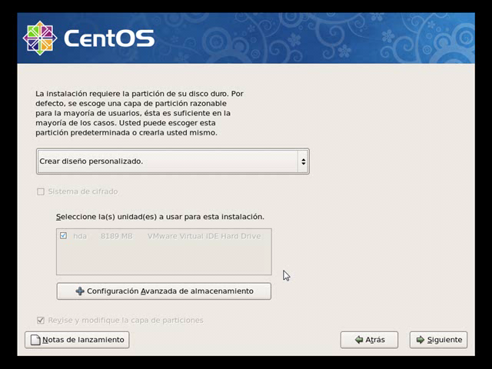
Configuración de Software RAID

Slide 10
FIN

